Slide 1
GRADIENTNI SPUST
Avtor: Anja Plesec
Mentor: prof. dr. Sergio Cabello Justo, asist. Gašper Domen Romih
Ljubljana, 2022

Slide 3
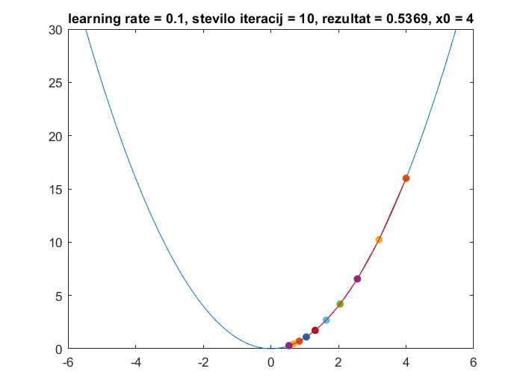
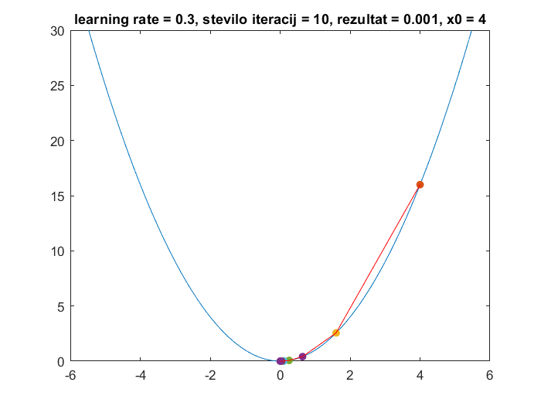
ISKANJE MINIMUMA FUNKCIJE
y = x

Slide 4
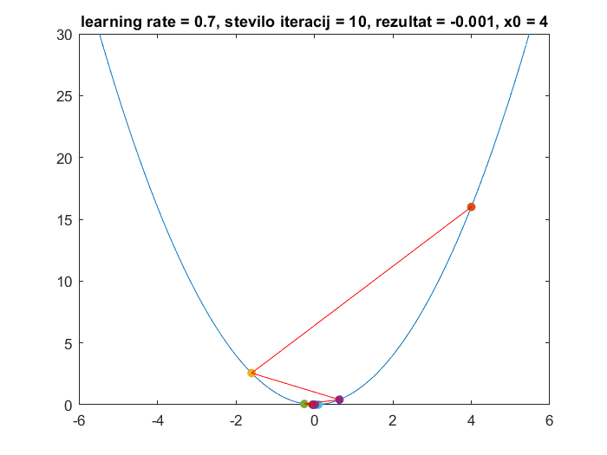
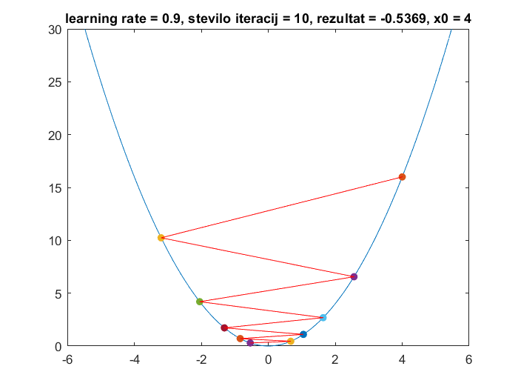
ISKANJE MINIMUMA FUNKCIJE
y = x

Slide 5
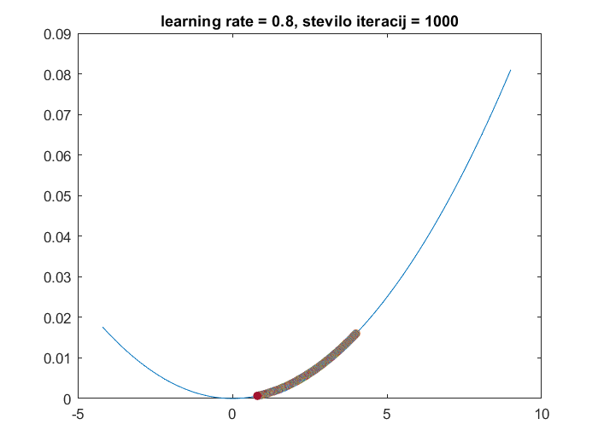
y =

